Slide 1

实验六 RLC串联电路的频率特性
一、实验目的
二、实验电路
三、实验原理
四、实验内容
五、实验步骤及注意事项
六、思考题
七、数据验证
八、Multisim搭建电路举例

Slide 2
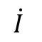
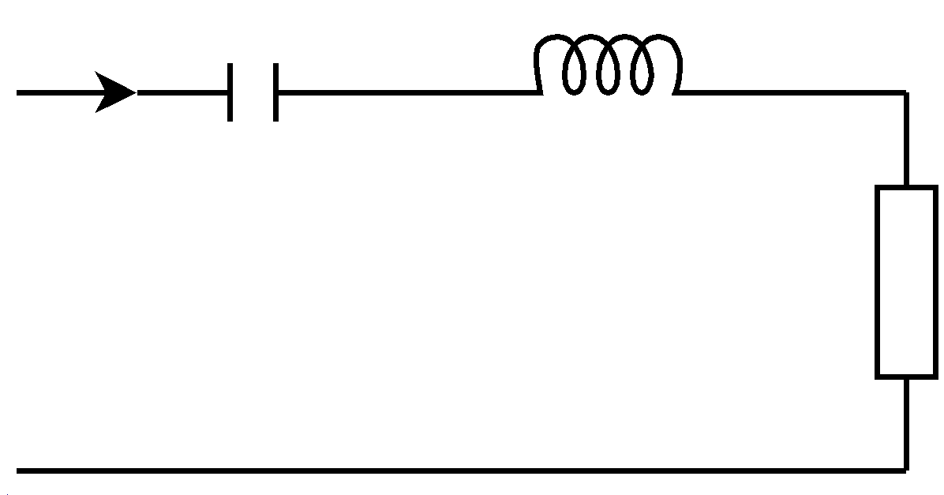
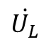
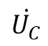
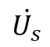
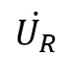
一、实验目的
观察RLC串联谐振现象，加深对串联谐振电路特点的理解，掌握电路参数对频率特性的影响。
学习测定并绘制RLC串联电路幅频特性曲线的方法。
学习函数信号发生器、毫伏表的使用方法。
二、实验电路
C
L
+
R
-
图3－1RLC串联电路

Slide 3
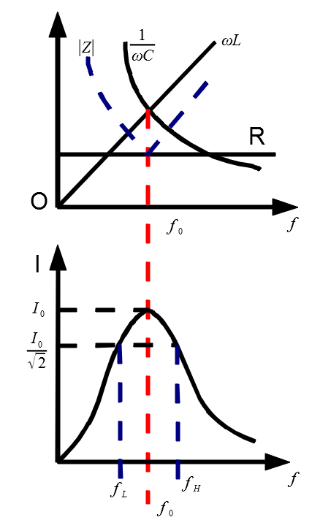
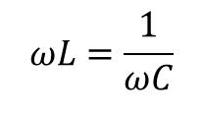
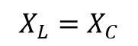
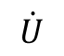
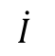
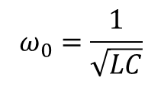
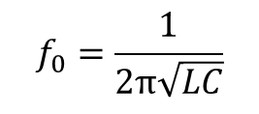
三、实验原理
RLC串联电路中，电路的复阻抗为：
RLC串联电路中，电路的阻抗模
其阻抗模及电流随频率变化的关系如图3-2所示
当
即
与
同相，电路发生串联谐振
谐振角频率
谐振频率
图3-2 谐振曲线

Slide 4
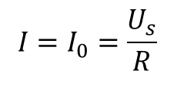
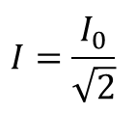
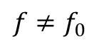
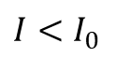
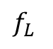
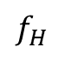
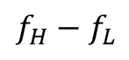
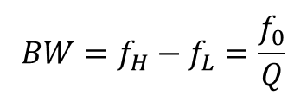

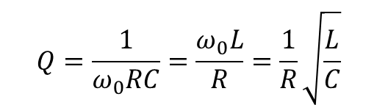
三、实验原理
谐振时，电路呈现纯电阻性，阻抗最小，当外施电压一定时，电流达到最大值，即
当
时,
，在电流
时，
所对应的的两个频率为下限频率 和上限频率
称为电路的通频带
通频带宽度(BW)与品质因数Q值成反比
电路发生谐振时，
其中
Q值越大，特性曲线越尖锐，通频带越窄，
电路的选择性越好。
图3-2 谐振曲线

Slide 5
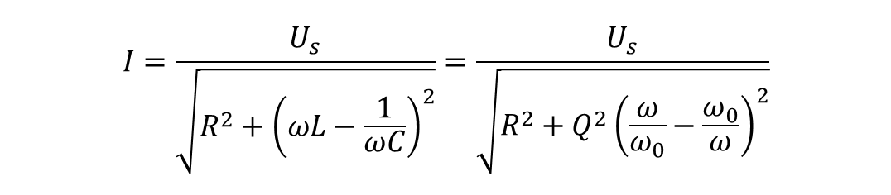
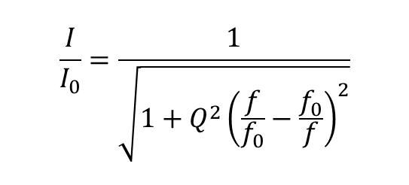
三、实验原理
RLC串联电路电流大小与信号源频率的关系，称为电流的幅频特性，其表达式为：
为了便于比较不同的串联谐振电路，通常使用归一化的通用频率特性，其表达式为：

Slide 6
四、实验内容
测量RLC串联电路发生谐振时L、C上的电压；
测试并绘制电路的电流谐振曲线；
设计一个串联谐振电路，谐振频率不变，品质因数Q=10，重复上述1、2步骤；

Slide 7
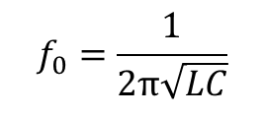
五、实验步骤及注意事项
Windows菜单中找到Multisim12图标，进入应用程序。
按给定的参数绘制电路原理图，并开始仿真。
将交流电压源的频率调整为电路的计算谐振频率
输出电压保持为1V(有效值)，用电压表测量各个元器件上的电压，并记录。
注意事项：
1）电路要接地。
2）电压表用交流档(AC)，其内阻10MΩ不能改变。
3）交流电压源的选择与设置:[要求：输出电压保持为1V(有效值)]
选择AC_POWER，则设置有效值(RMS)为1V
选择AC_VOLTAGE，则设置幅值(Pk)为1.414V

Slide 8
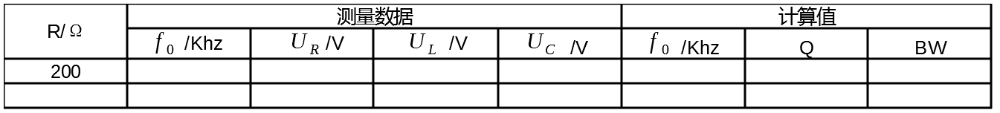
表6-1 RLC串联电路谐振点测试
实验中要求:| U_{L}-U_{C} |<=0.001V

Slide 9
表6-1 RLC串联电路谐振点测试
实验中要求:| U_{L}-U_{C} |<=0.001V
寻找谐振点的方法：
原理：谐振时U_{L}=U_{C}
而U_{L}随频率升高而升高，U_{C}则相反。
举例：
先用谐振点计算频率测试：
如果U_{L}>U_{C}，说明真正的谐振点频率会低一些，减个500Hz再测；
如果U_{L}<U_{C}，说明谐振点频率比现有的高，再加上250Hz，再测
…...
图3-2 谐振曲线

Slide 10
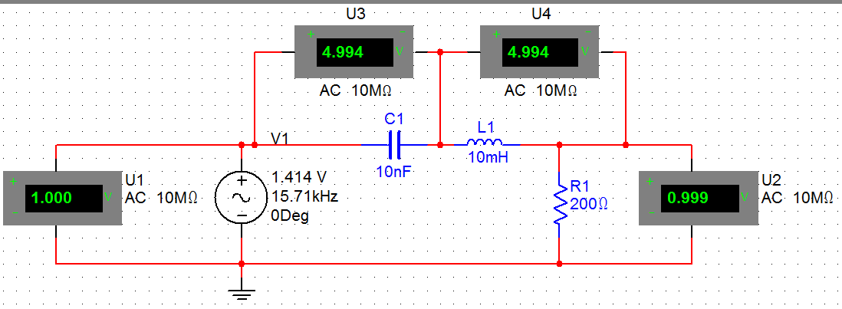
仿真电路

Slide 11
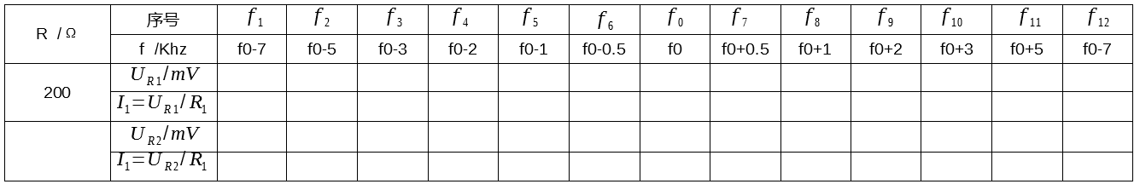
4、测试并绘制电路的电流谐振曲线

Slide 12
4、测试并绘制电路的电流谐振曲线
f₀-7k
f₀+7k
f₀-5k
f₀为测量值
f₀+5k
f₀-3k
f₀+3k
f₀-2k
f₀+2k
f₀-1k
f₀+1k
f₀-0.5k
f₀+0.5k
f₀
K=1000
请按以上频率作表！

Slide 13
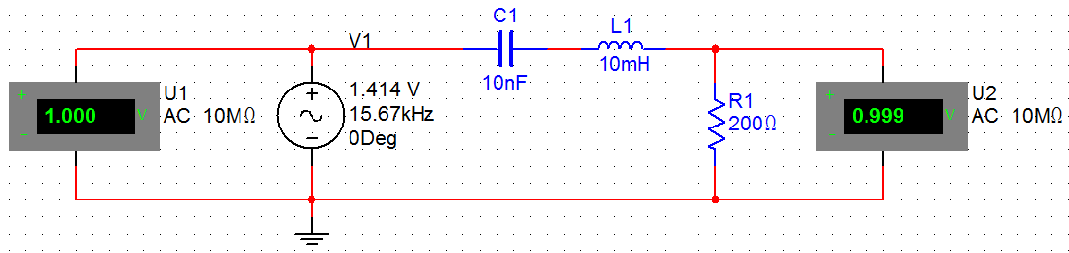
仿真电路

Slide 14
六、实验报告中思考题
实验预习要求
(1)按照实验要求给定的电路参数，计算出电路的谐振频率f0。
(2)实验要求3中，保持L为10mH、C为0.01uF,要求品质因数Q=10，求电阻R。
(3)简述判別RLC串联电路发生谐振的方法。
实验报告要求
(1)整理实验数据，用方格纸在同一坐标平面上画出不同的Q值的两条电流谐振曲线。说明品质因数Q对谐振曲线的影响。
(2)分析谐振时U_{C}和U_{L}有什么关系？U_{C}、U_{L}与U_{R}有什么关系？
(3)根据理论计算，电路发生谐振时，应有U_{R}=U_{S},实际测量中，总有U_{R}<U_{S},分析理论计算与实际测量不同的原因。

Slide 15
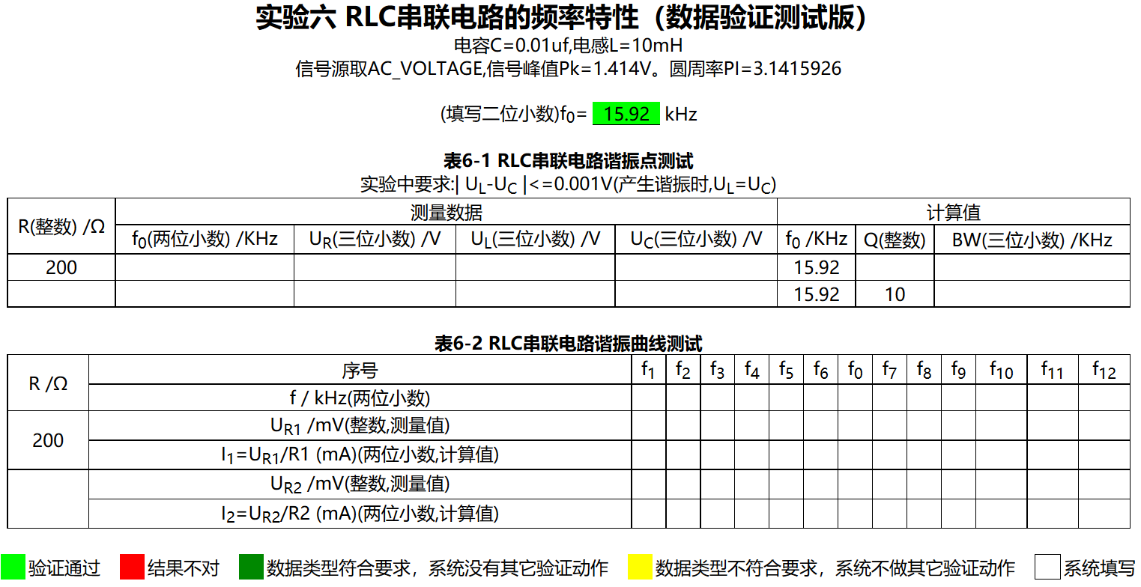
七、数据验证
建议用firefox或chrome浏览器做"数据验证"
网址：http://222.201.130.196/eetec/HTML/exercise/DV_RCL.htm
校外需要用 华南理工大学 VPN
首次使用VPN访问网址：http://www.scut.edu.cn/vpn/

Slide 16

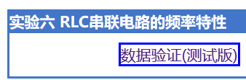
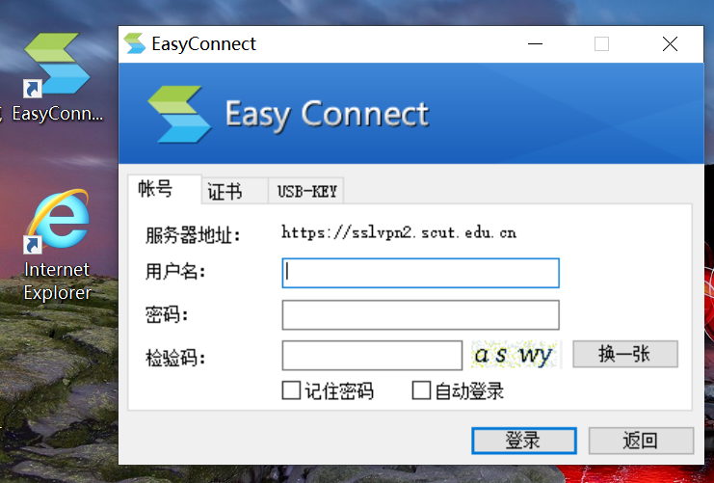
http://222.201.130.196/
校外需要用 华南理工大学 VPN

Slide 17
问：验证完的数据可以保存吗?
答：网站不保存数据。同学保存数据可以用以下两个方法：
(1)建议用firefox或chrome浏览器做"数据验证"，可通过"点鼠标右键->另存(页面)为..."保存数据。(保存类型：网页，全部)
(2)截屏。（QQ下ctrl+alt+A 或 按PrtSc键，在画图软件中粘贴，并存盘）

Slide 18
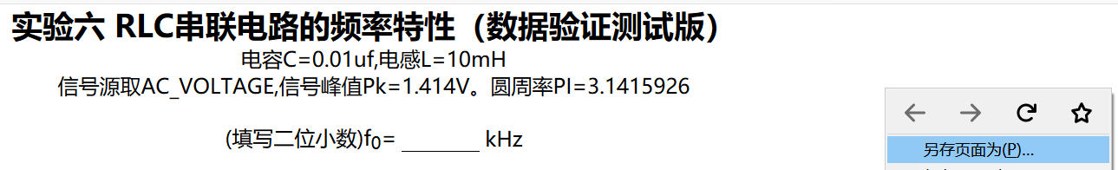
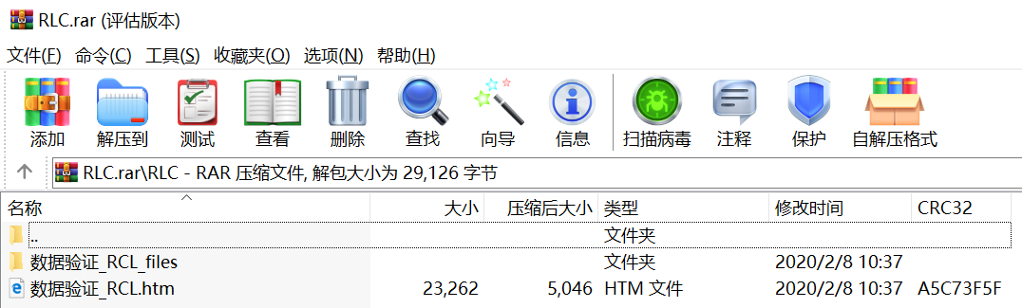
问：我进不了校园网，怎么验证数据？
答：验证页面是可以独立运行的。让能进到验证页面的同学，拷贝一份，压缩成zip或rar发给你。
拷贝方法是：用firefox或chrome浏览器，可通过"点鼠标右键->另存(页面)为..."保存数据。(保存类型：网页，全部)

Slide 19
注意：数据验证是有条件的
电容C=0.01uf
电感L=10mH
信号源取AC_VOLTAGE,信号峰值Pk=1.414V。
圆周率π取3.1415926

Slide 20
表6-1 RLC串联电路谐振点测试
对应的仿真电路

Slide 21
4、测试并绘制电路的电流谐振曲线
对应的仿真电路

Slide 22
八、Multisim12搭建电路举例
表6-1 RLC串联电路谐振点测试
对应的仿真电路

Slide 23
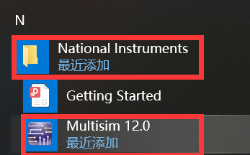
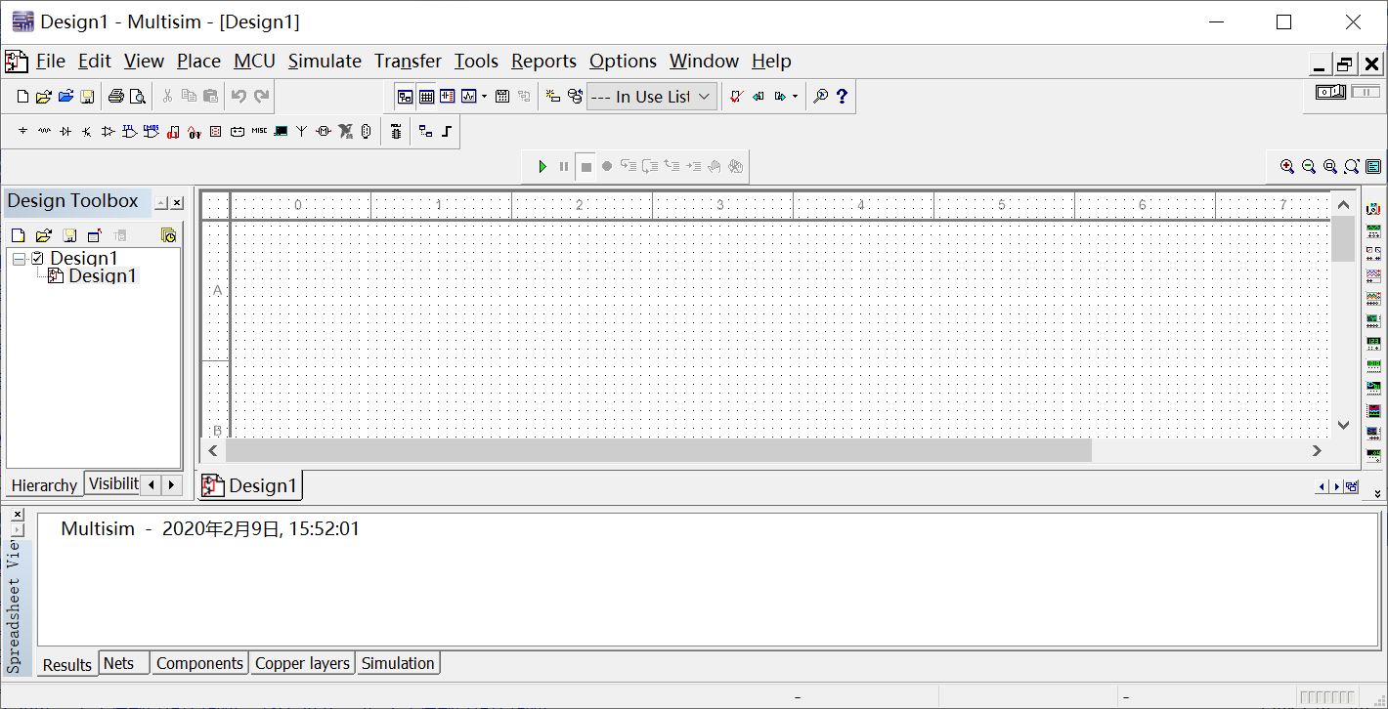
通过Windows开始菜单
找到National Instruments(美国国家仪器有限公司)
打开Multisim12

Slide 24
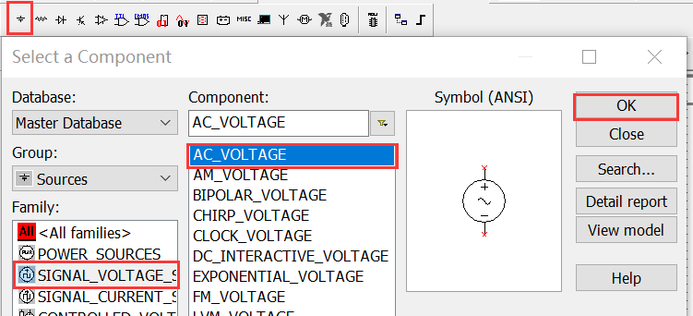
1、选取信号源（AC_VOLTAGE）
①
④
③
②

Slide 25
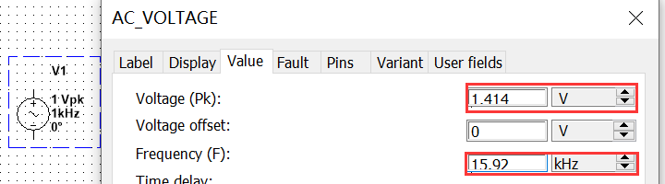
2、设置信号源
峰值
频率
双击鼠标左键设置
峰值
频率
要求的是正弦波，
有效值(RMS)为1V，
则峰值(PK)就有效值的 倍
峰值取1.414V

Slide 26
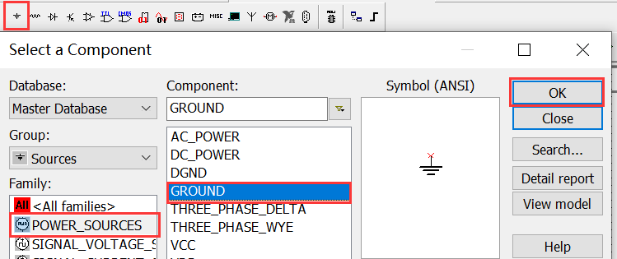
3、选取公共接地端
①
④
③
②
注意：仿真必须有公共接地端，不能省略

Slide 27
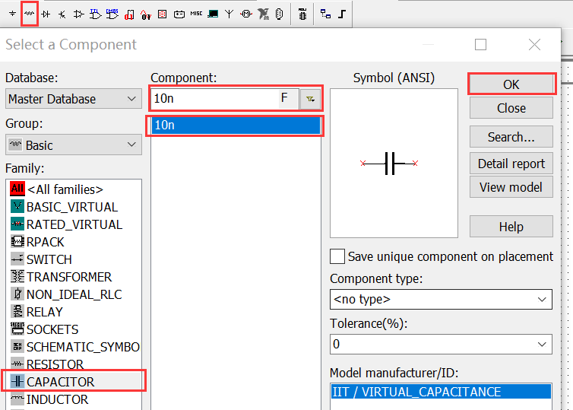
4、选取电容0.01uf
0.01uf=10nf
①
过滤
④
③
②
电容

Slide 28
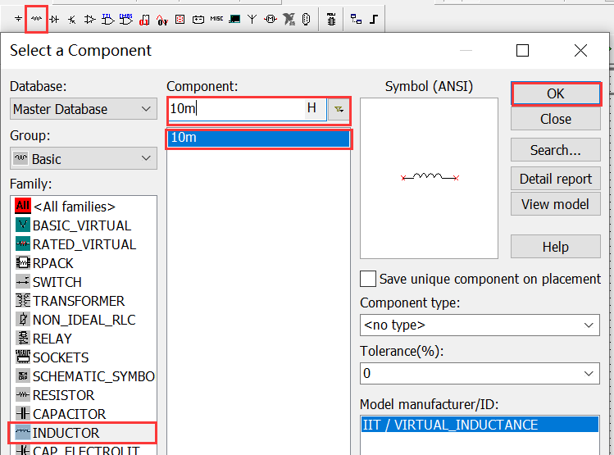
5、选取电感10mH
①
过滤
④
③
②
电感

Slide 29
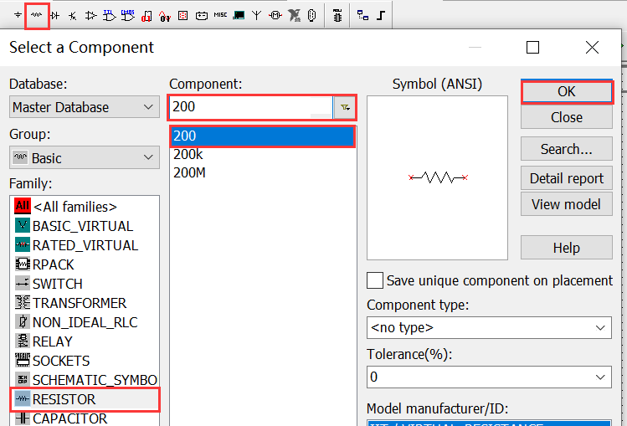
6、选取电阻200Ω
①
过滤
④
③
②
电阻

Slide 30
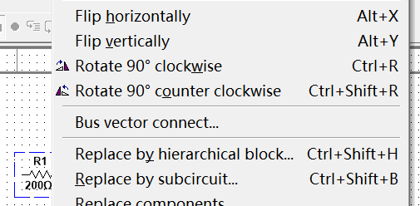
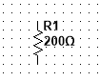
7、转动电阻方向
顺时针旋转90度
点鼠标右键

Slide 31
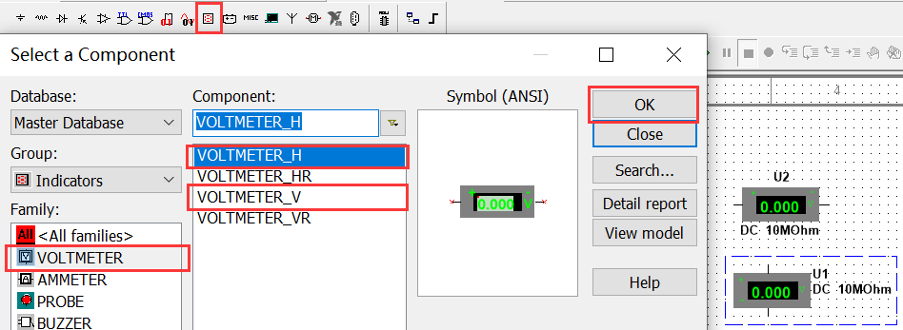
8、选取电压表
①
④
③
②
选项只是
导线方向
正负极不同
电压表

Slide 32
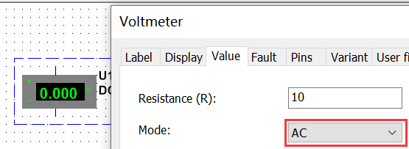
9、全部电压表改为交流(AC)模式
电压表从直流(DC)模式
改为交流(AC)模式
双击鼠标左键

Slide 33
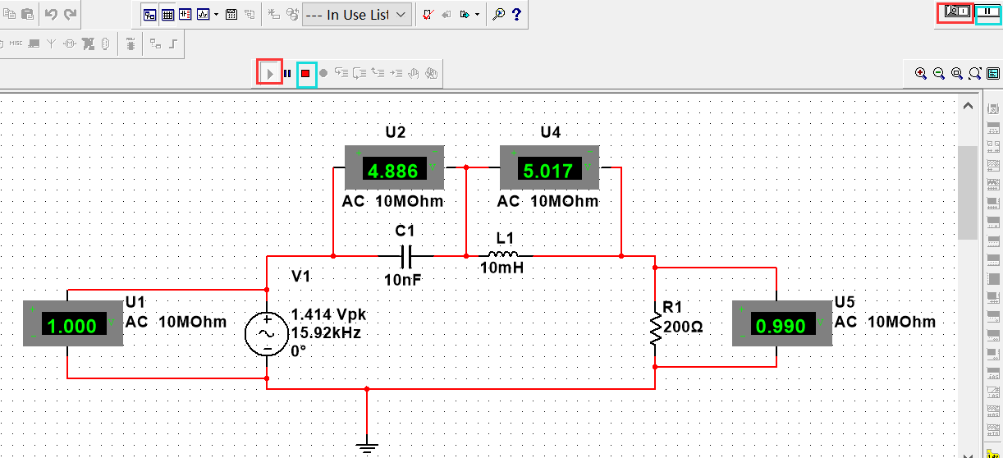
八、Multisim12搭建电路举例
10、连线和仿真
仿真运行键
仿真停止键

Slide 34
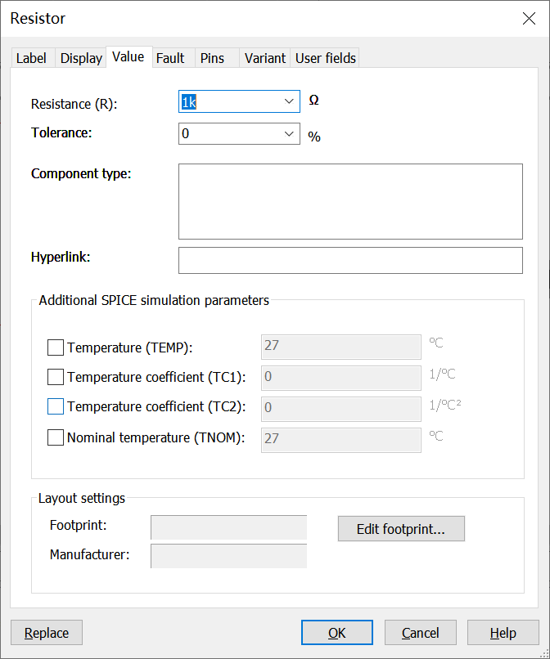
八、Multisim12搭建电路举例
11、替换元件

Slide 35
THE END

